Slide 1
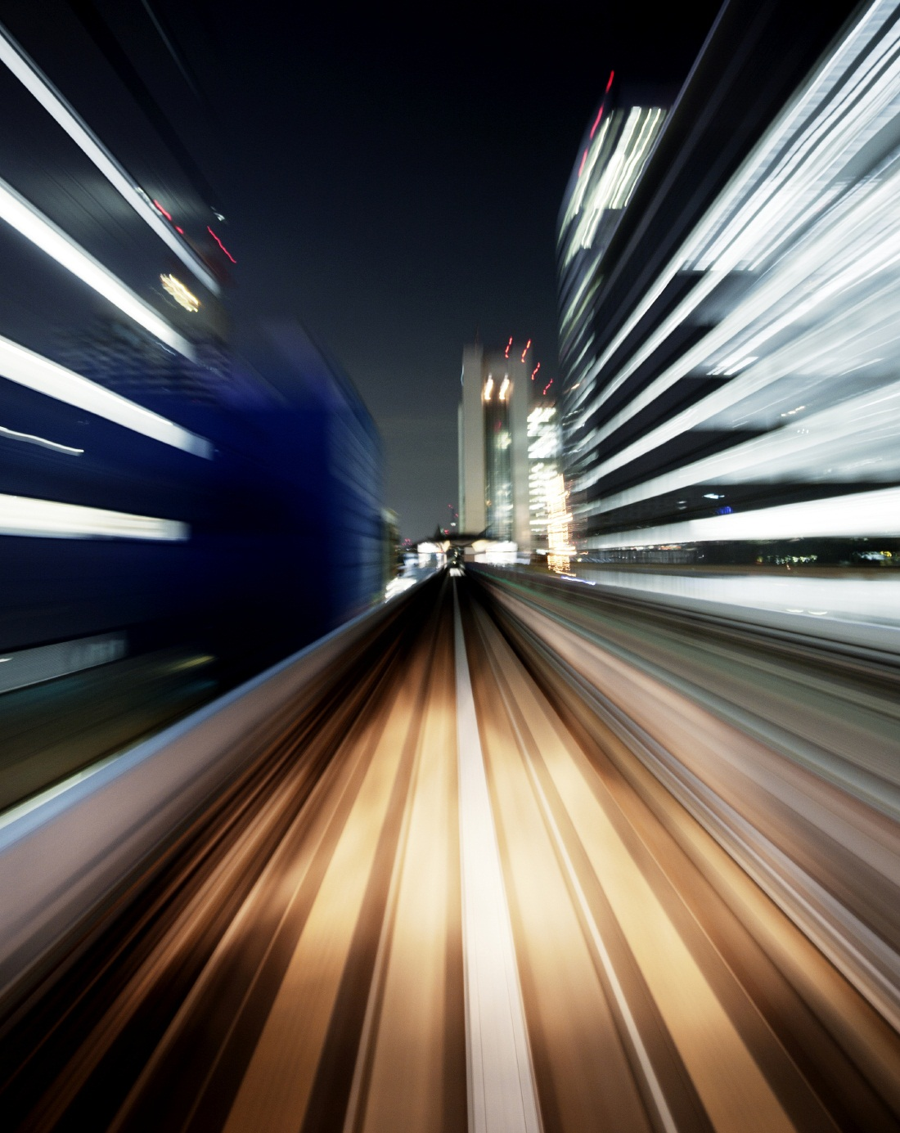
Proyecto S.I.T & DRIVE
(Sistema Inteligente de Transporte)
Notes:
Para cambiar la imagen de esta diapositiva, seleccione la imagen y elimínela. Después, haga clic en el icono Imágenes del marcador de posición para insertar su propia imagen.

Slide 2
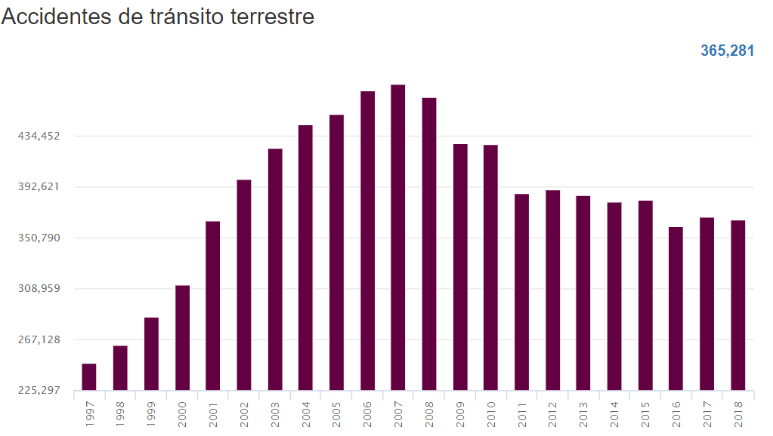
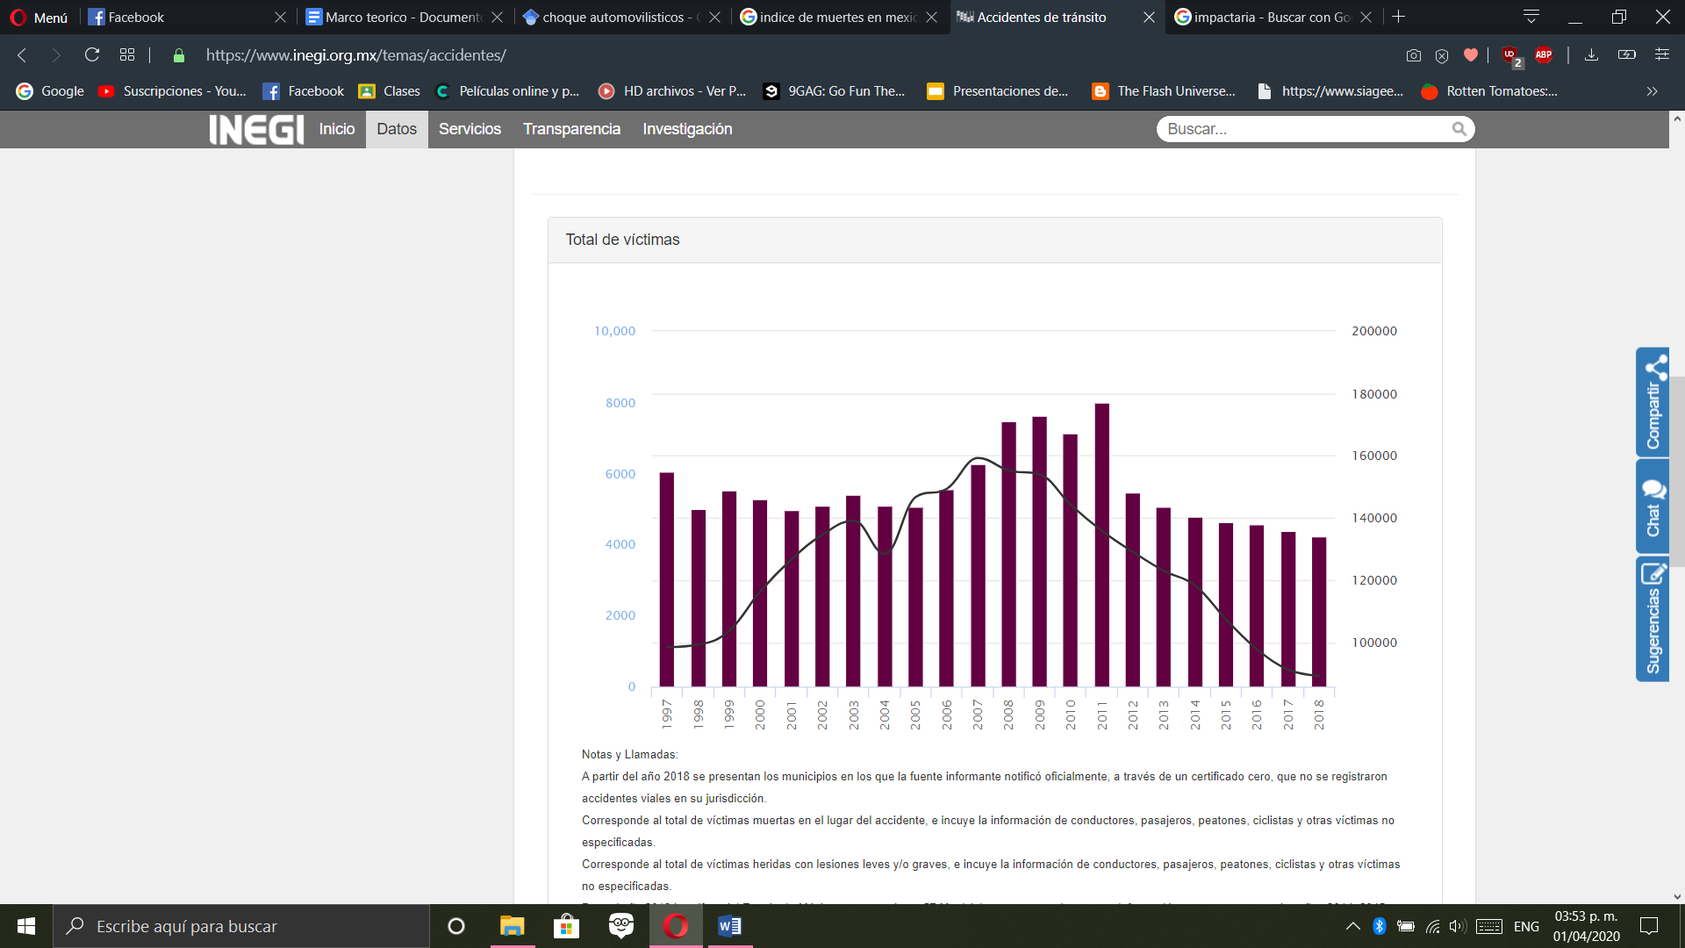
INTRODUCCIÓN
El año pasado, solamente en Mexico, se registraron 365 mil accidentes automovilisticos.
En un país de 130 millones de personas, los números han llegado a sobrepasar los 8 mil muertos y más de 140 mil heridos por año.
Ilustración 1 (INEGI, INEGI, 2018)
Ilustración 2 (INEGI, INEGI, 2018)

Slide 3
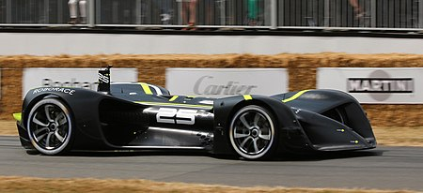
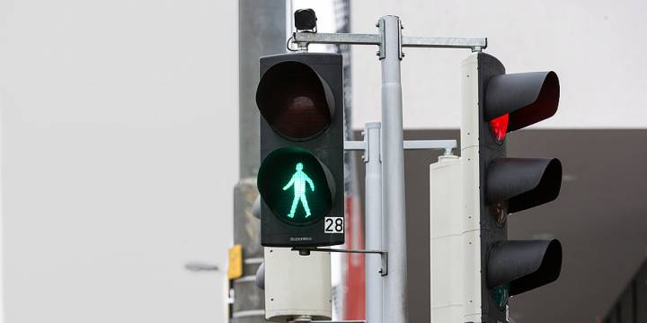
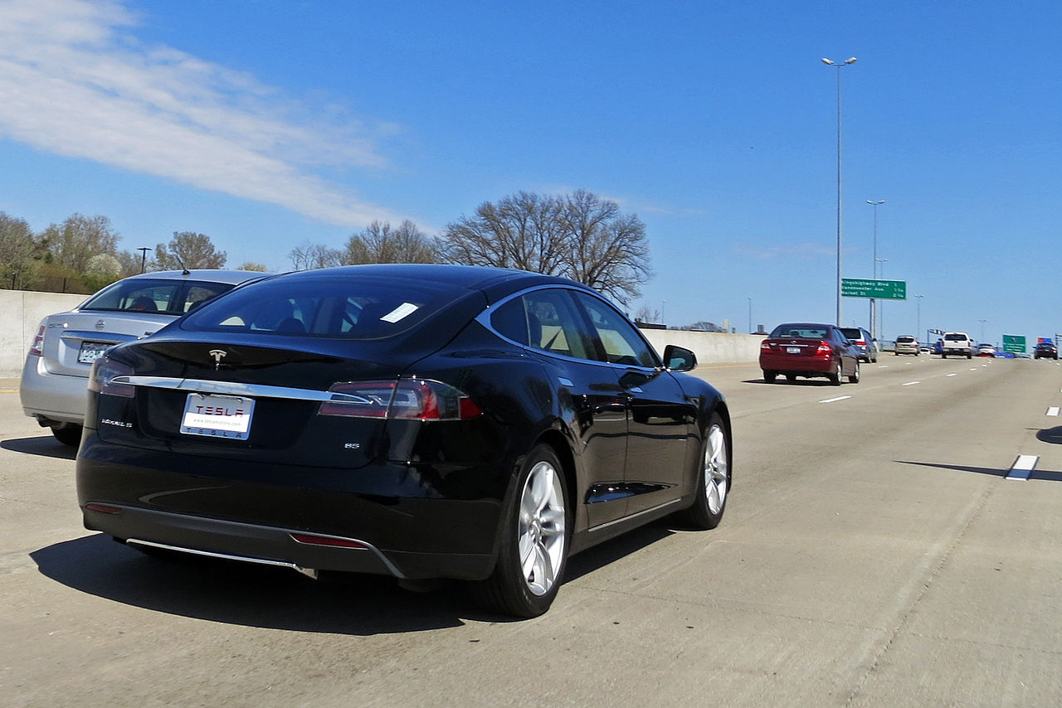
FUNCIONALIDAD DEL PROYECTO: ANTECEDENTES
El Robocar, vehículo autónomo perteneciente a la competición Roborace.
Semáforos ‘inteligentes’ que detectan las intenciones de los peatones en Viena, Austria.
El sistema "Autopilot" del coche eléctrico Tesla Model S funciona con nivel de autonomía de nivel 3 a 4 solamente en autopistas y no en vías urbanas.

Slide 4
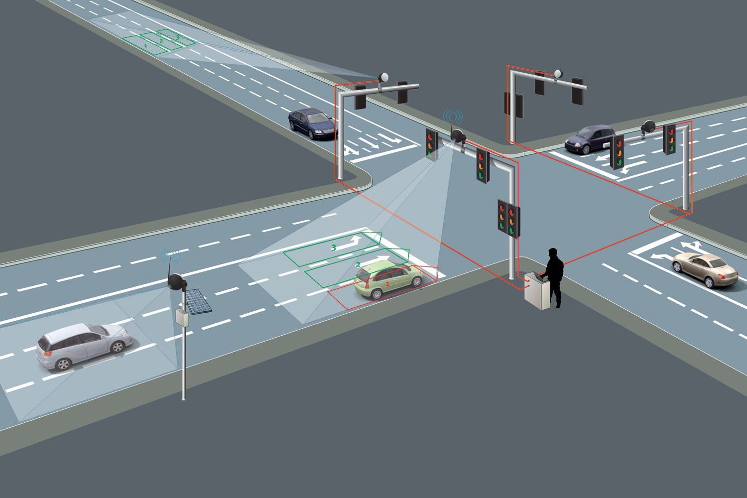
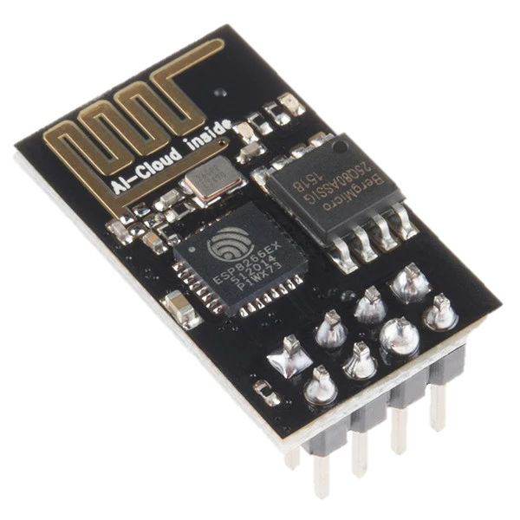



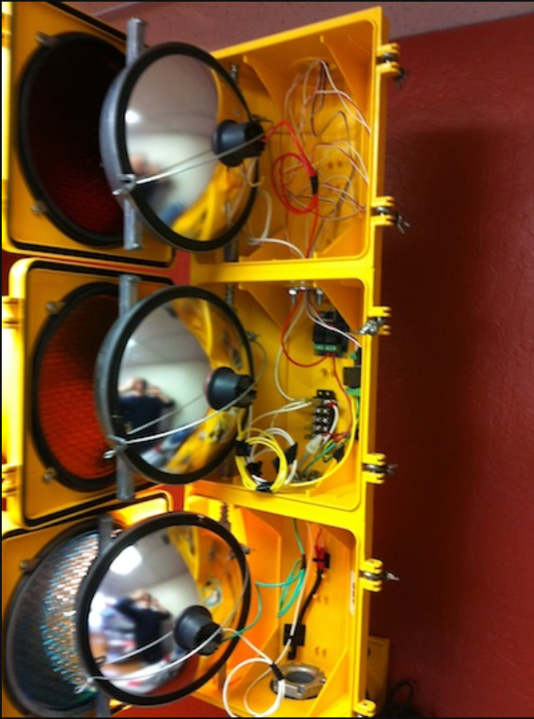

FUNCIONALIDAD DEL PROYECTO: COMPONENTES
El funcionamiento se divide en tres partes:
Red inteligente de semáforos.
Software simulador de conductor.
Interconexión mediante la Red 5G de ambos componentes.

Slide 5
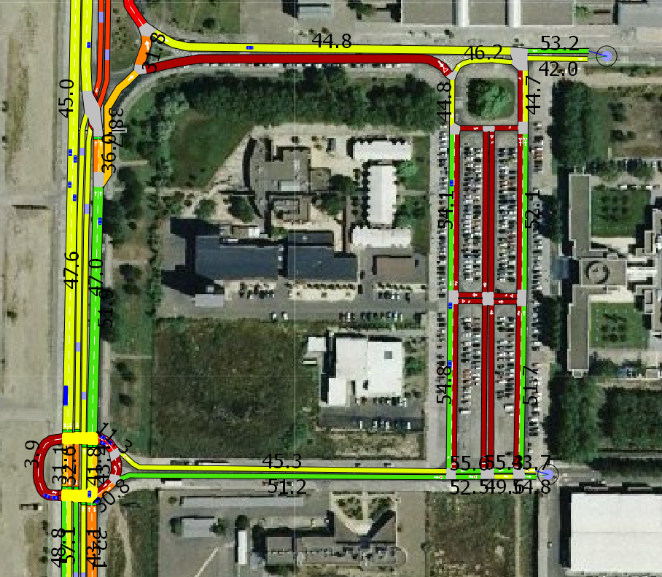
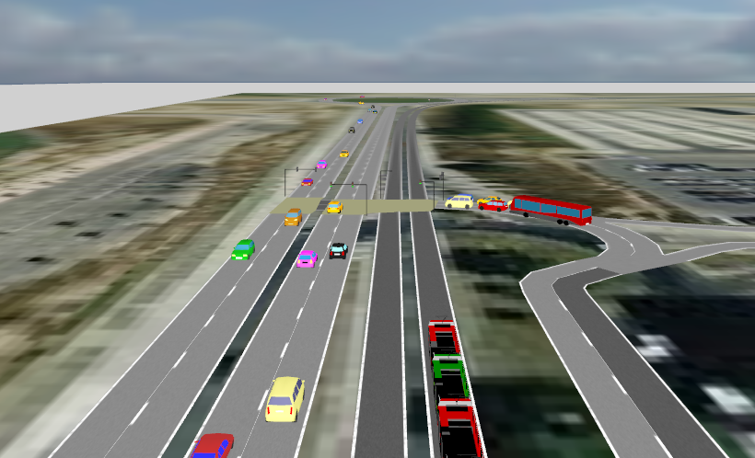
CIERRE
Objetivos a lograr con este proyecto:
Comunicarse teléfonos inteligentes/coches – Semaforos.
Optimizar trafico, reducir consumo de combustible, emisiones de dióxido de carbono, de óxidos nítricos y partículas en suspensión, además del ruido.
Creacion de una base de datos local del flujo del trafico y de las rutas mas optimas.

Slide 6
SESIÓN DE PREGUNTAS Y RESPUESTAS
Q & A

